Slide 1
Kommentator 2000
Stefan Oderbolz, Urs Lang, Michael Luggen, Fabian Ligbel, Louis Bernath @ GovTech Hackathon 2024
15. März 2024

Slide 2
Analysis
Notes:
Von der Vernehmlassungsvorlage bis zum Ergebnisbericht wird das Vernehmlassungsverfahren heute über unstrukturierte Dokumente und E-Mail abgewickelt.

Slide 3
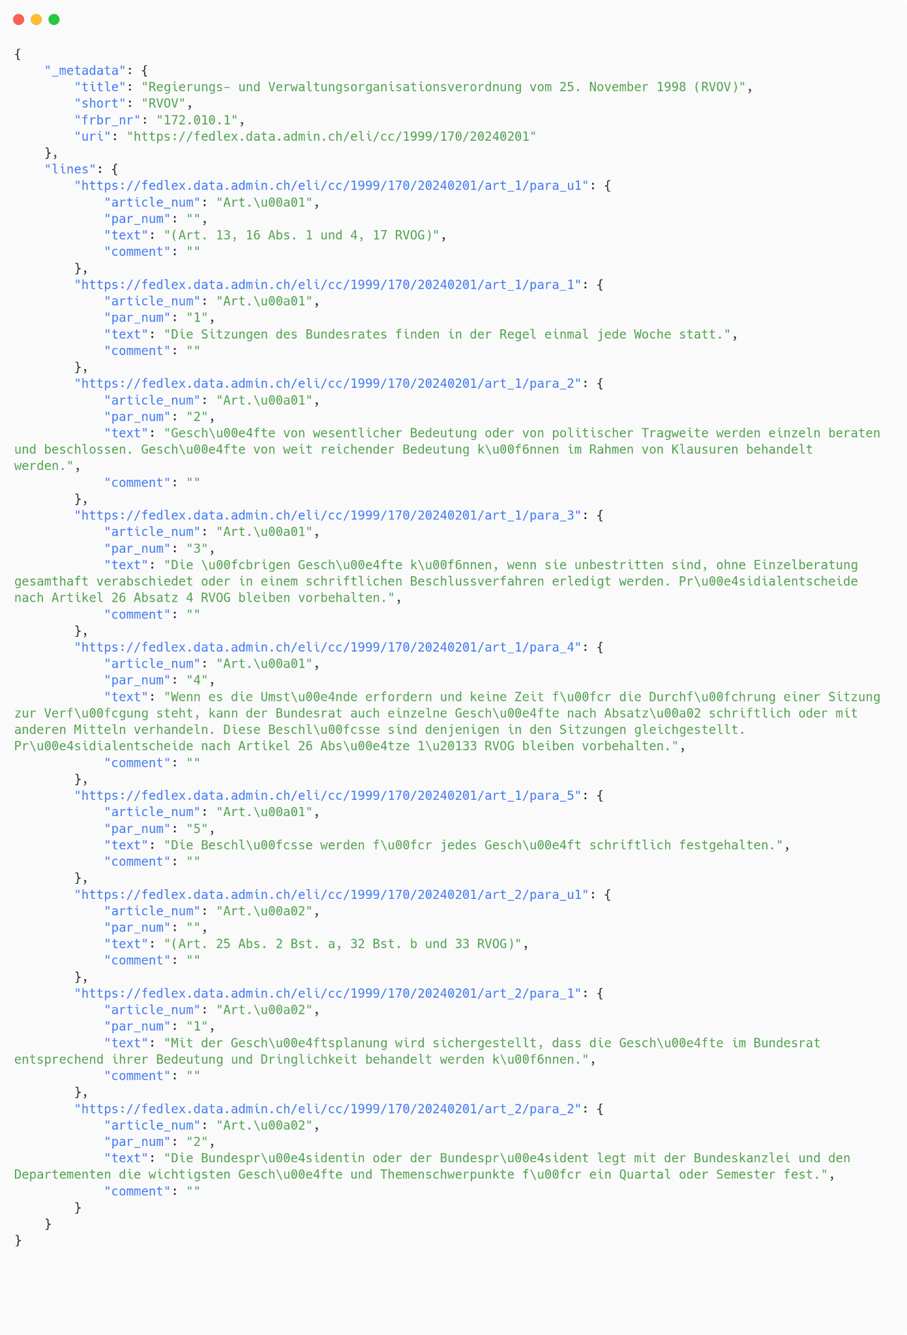
Strukturiert statt Dokumente
Strukturiertes Vernehmlassungsvorlage ermöglicht strukturierten Ergebnisbericht
Kommentator 2000 @ GovTech Hackathon 2024
Notes:
Unser Ansatz geht davon aus, das der Vernehmlassungsprozess am Anfang mit strukturierten Daten Beginnen muss, um zu einem strukturierten Ergebnis zu kommen.

Slide 4
Lösung
Notes:
Die heute schon zur Verfügung stehenden Gesetzessammlung in XML Datenformat haben wir als Basis genutzt um den Kommentator 2000 umzusetzen. Dieser erlaubt Änderungen an einem Gesetz zu formulieren und die Änderungen und Kommentare in einer JSON Datenstruktur als Vernehmlassungsvorlage zu formulieren.

Slide 6
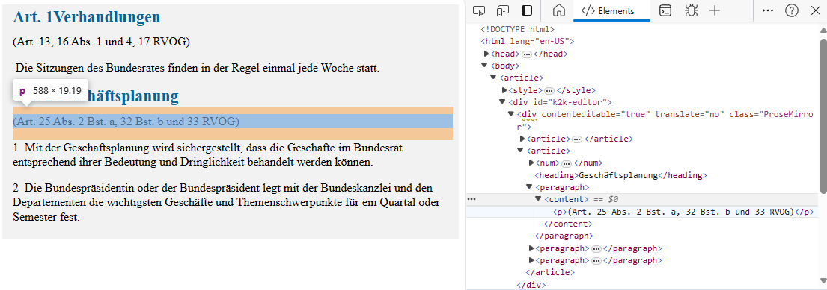
Approach #2
Direkte Bearbeitung von Akoma Ntoso Format über ProseMirror Editor Framework

